Slide 1
Kurs: Praktična elektronika
Organizacija kursa:
Proučavanje softverskog paketa Altium Designer 17
  Formiranje električne šeme
  Kreiranje shematic biblioteka
  Formiranje PCB biblioteka
  Rutiranje PCB-a
  3D modeli komponenti
Priprema za projektni zadatak (primer simulacije u Micro Cap-u, kao i davanje smernica za pisanje projektne dokumentacije)
Ispitni zadatak (uključuje samostalno dizajniranje jednostavnog PCB dizajna)
Projektni zadatak: grupe od po dva studenta dobijaju jedinstven projektni zadatak koji obuhvata dizajniranje šema vezane za tekst projektnog zadatka, izradu prototipa (na protobordu), testiranje funkcionalnosti prototipa, Micro Cap simulaciju na računaru, projektovanje PCB-a sa 3D modelom komponenti u softverskom paketu Altium Designer, kao i pisanje projektne dokumentacije.

Slide 2
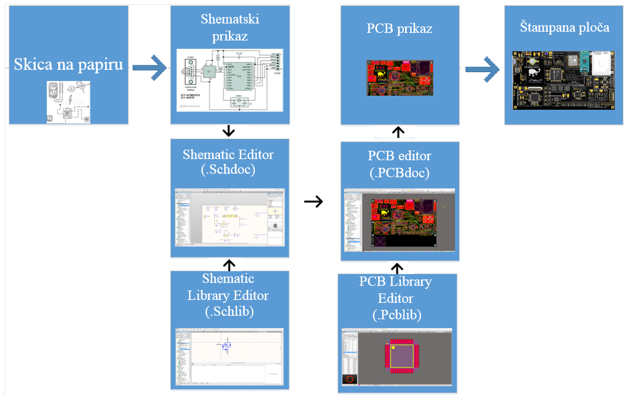
Kako izgleda putanja projektovanja od skice šeme do PCB-a ?

Slide 3
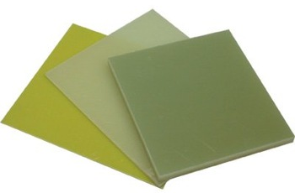
Tehnologija štampanih ploča
Štampana ploča ili PCB (Printed Circuit Board)
Mehanička potpora
Električno povezivanje komponenti
Osnova: FR4 Tg130 – kompozitni materijal od tkanine fiberglasa i vezivnog materijala epoks. Smole
  Osobine:
    Krutost
    Otpornost na toplotu i plamen (Tg140, Tg150, Tg155)

Slide 4
Osnovne karakteristike PCB-a
Tipična ploča: FR4, Tg130/140....
Posebne vrste Tg150/155
Kada se PCB izrađuje na 4 ili 6 slojeva,
• Kada se PCB izrađuje za automobilsku ili vojnu industriju
• Kada se na PCB-u nalaze vodovi debljine svega 4 mil-a, ili kada je 15 mil-a rastojanje između vija.
• Kada PCB sadrži BGA (Ball Grid Array) komponente.
Tipična debljina
-ploče: 1.6mm
-barka: 30um, ili 70um

Slide 5
Podela PCB-a prema kompleksnosti
(broju bakarnih slojeva)
Jednoslojne ploče, kod kojih je sa jedne (gornje ili donje) strane FR4 ploče nanesen tanak sloj bakra.
Dvoslojne ploče, kod kojih postoji sloj bakra kako sa gornje, tako i sa donje strane.
Višeslojne ploče, koje imaju “sendvič” strukturu i kod kojih postoji više provodnih bakarnih slojeva, razdvojenih izolatorskim slojevima od osnove FR4.

Slide 6
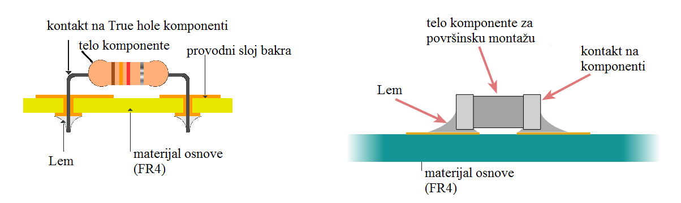
Elektronske komponente
Prema načinu montaže dele se na Through hole i Surface Mount Technology (SMT)

Slide 7
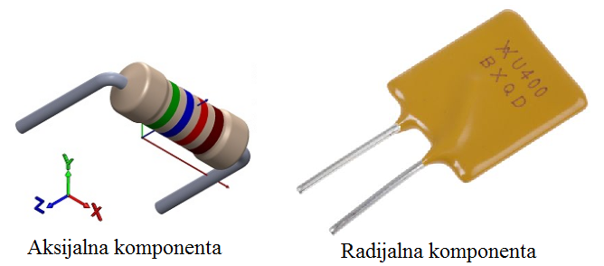
Through Hole komponente
Prema položaju izvoda (pinova ili nožica) dele se na:
Prednosti aksijalnih komponenti: obezbeđuju čvrstoću
Prednosti radijalnih komponenti: veća gustina pakovanja na PCB-u

Slide 8
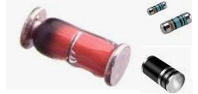
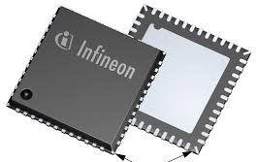
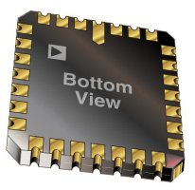
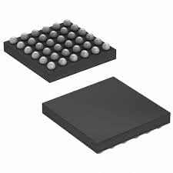
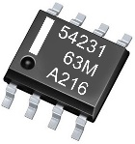
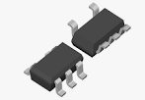
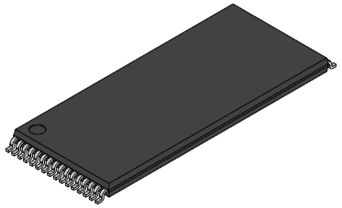
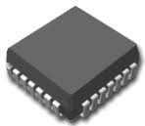
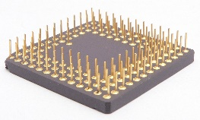
Surface Mount Technology
Površinsko montiranje na PCB (planarno montiranje).
- Postoji mnogo različitih tipova ovih komponenti...

Slide 9
Through Hole vs Surface Mount Technology
Površinska montaža će se gotovo uvek pokazati efikasnijom i isplativijom od montaže kroz rupe. Danas se koristi u više od 90% PCBa. Međutim, posebna mehanička, električna i termička razmatranja i dalje će zahtevati Truough hole montažu, održavajući ga relevantnim i u budućnosti.
Mane: SMT može biti nepouzdan kada se koristi kao jedini način pričvršćivanja komponenata podložnih mehaničkom naprezanju

Slide 10
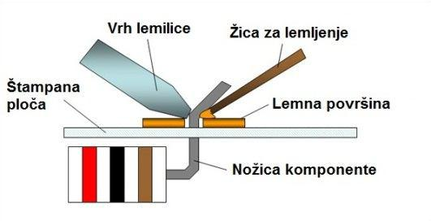
Pričvršćivanje komponenti na ploču (Postupak lemljenja)
Lemljenje je postupak kojim se istovremeno ostvaruju električni kontakt i čvrst mehanički spoj između pinova komponente i lemnih površina (engl. pad), koje pripadaju bakarnom sloju na površini ploče.
Legure za lemljenje – niža temperatura topljenja nego čvrstoća pinova.... Tipično 230 ͦC
S_{n}P_{b}
S_{n}A_{g}

Slide 11
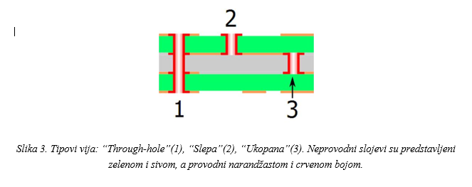
Ostvarivanje kontakata na PCB-u između slojeva

Slide 12
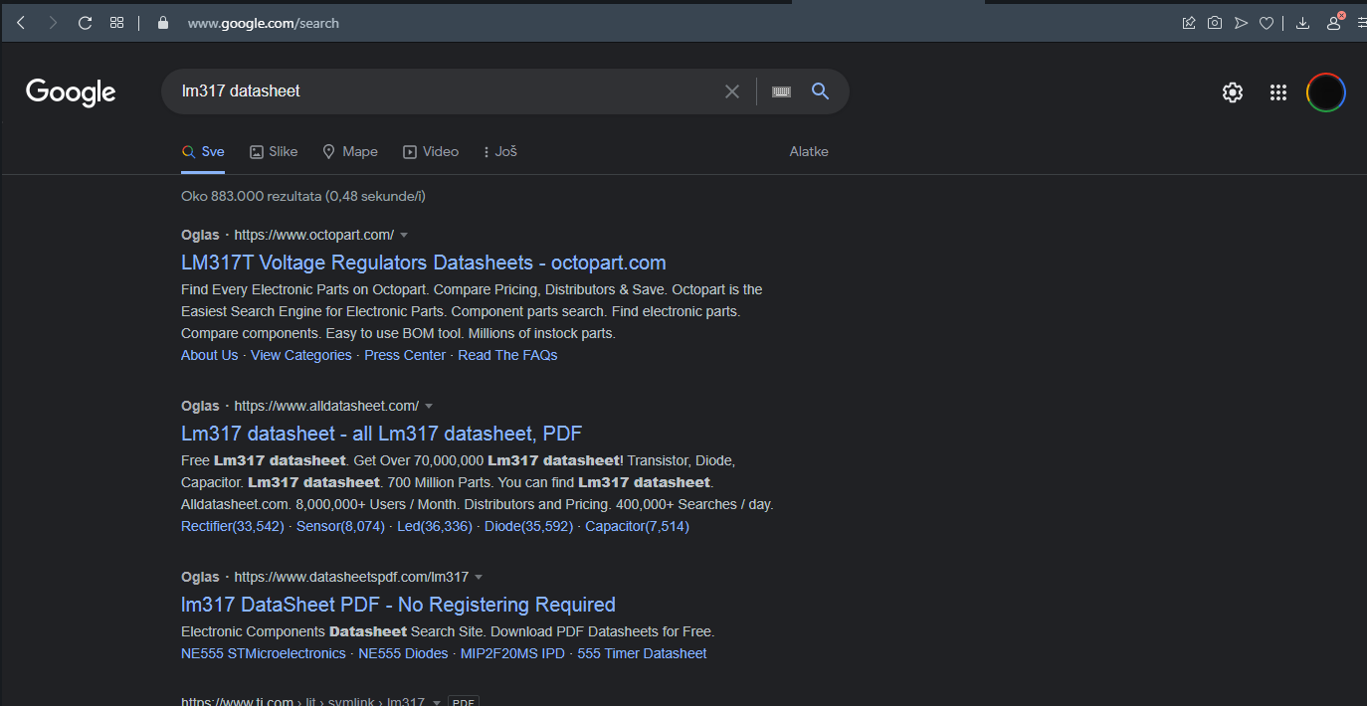
Datasheet komponenti

Slide 13
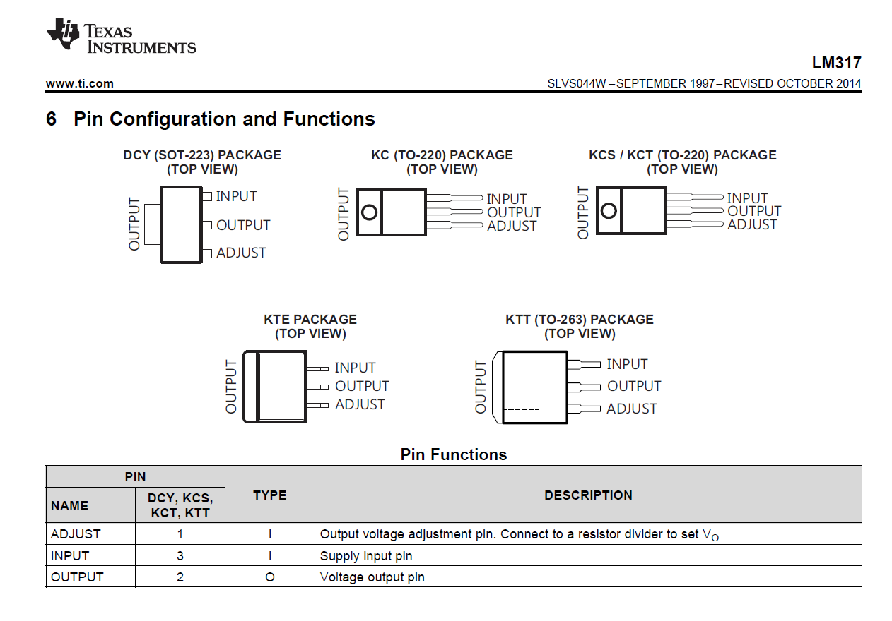
Datasheet komponente LM317
Jedna komponenta može se naći u više tipova kućišta
Koliki je opseg ulaznog napona koji se sme dovesti na ulaz ovog regulatora?

